Slide 1
Soluções
Cálculo da
concentração

Slide 2
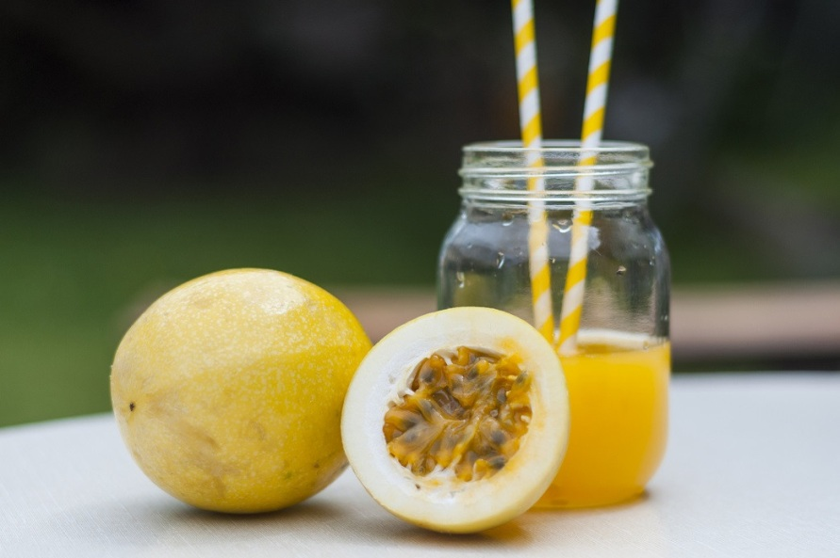
Concentração

Slide 3
Cálculo da concentração
em massa:
C=m/V
m=massa do soluto (g);
V= volume da solução (L)

Slide 4
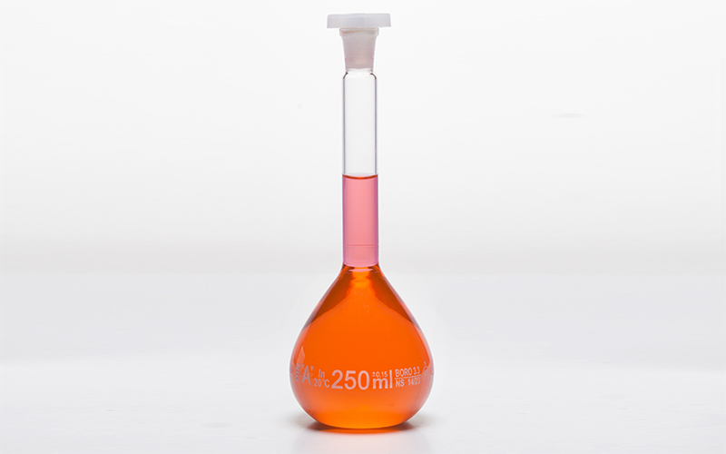
Se faço uma solução com 10g de NaCl e 100mL de água, temos: C= 10/0,1 C=100 g/L

Slide 5
Cálculo da densidade: d=m/V d= densidade da solução (g/mL;g/cm³;g/L); m=massa da solução (g); V=volume da solução (mL;cm³;L)

Slide 6
Considere uma solução que tenha 10 g de soluto em 1 L de água. Indique a densidade dessa solução. Considere a d_{água}=1 g/mL
d=m de solução/v de solução
1=m/1000 mL
m=1000 g de água
Massa da solução= 1000 +10 = 1010 g
d=1010g/1000mL
d= 1,01 g/mL

Slide 7
Densidade x Concentração
Concentração=massa de soluto
Densidade=massa de solução

